Slide 1

模拟卷讲解

Slide 2
Outline——选择题
一、主定理求递归时间复杂度
六、LCS问题比较对象
二、渐近记号O的定义
七、贪心算法基本要素
三、分治法适用问题
八、回溯法效率影响因素
四、分治法核心思想
九、拉斯维加斯算法特点
五、备忘录方法
十、随机化快排随机基准的作用

Slide 3
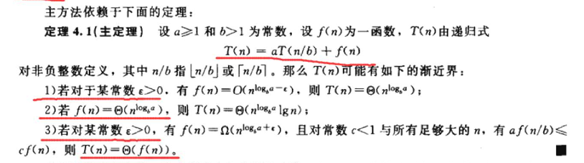
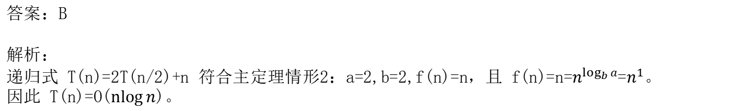
(1) 主定理求递归时间复杂度
答案：B
解析：
递归式 T(n)=2T(n/2)+n 符合主定理情形2：a=2,b=2,f(n)=n，且 f(n)=n=$n^{\log_{b}{a}}$=$n^{1}$。
因此 T(n)=O($\operatorname{nlog}{n}$)。

Slide 4
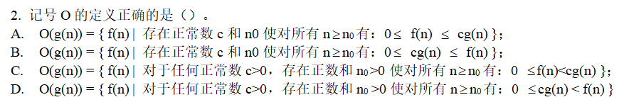
(2) 渐近记号O的定义
答案：A
解析：
根据渐近上界记号 O 的标准定义：
选项A描述正确，其他选项不等式方向错误或使用“任何正常数”不符合定义。

Slide 5
(3) 分治法适用问题
答案：D
解析：
分治法要求子问题相互独立且与原问题性质相同。
A、B、C（大整数乘法、Strassen矩阵乘法、合并排序）均可用分治高效求解。
D（0/1背包问题）子问题不独立（物品选择相互影响），分治会导致大量重复计算，通常用动态规划或回溯。

Slide 6
(4) 分治法核心思想
答案：A
解析：
题干描述“将问题分解为相互独立的子问题，通过求解子问题的解得到原问题的解”正是分治法的定义。动态规划、贪心、回溯均不强调“子问题相互独立”。

Slide 7
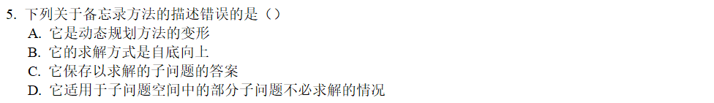
(5) 备忘录方法
答案：B
解析：
备忘录方法是动态规划的变形，采用自顶向下的求解方式（递归+记忆化），而B说“自底向上”是错误的。A、C、D均正确。

Slide 8
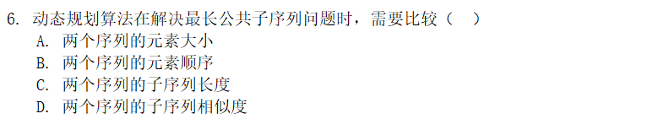
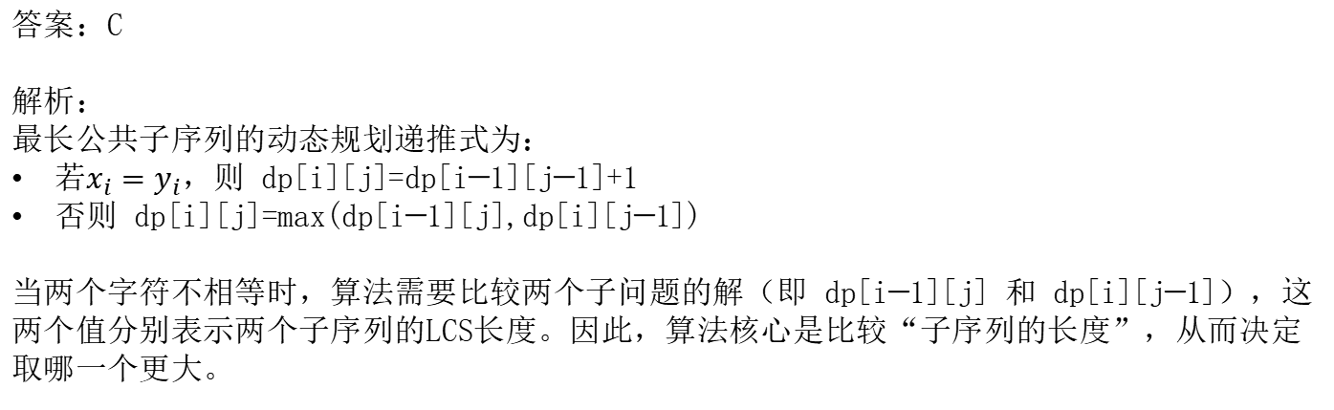
(6) LCS问题比较对象
答案：C
解析：
最长公共子序列的动态规划递推式为：
若$x_{i}=y_{i}$​，则 dp[i][j]=dp[i−1][j−1]+1
否则 dp[i][j]=max(dp[i−1][j],dp[i][j−1])
当两个字符不相等时，算法需要比较两个子问题的解（即 dp[i−1][j] 和 dp[i][j−1]），这两个值分别表示两个子序列的LCS长度。因此，算法核心是比较“子序列的长度”，从而决定取哪一个更大。

Slide 9
(7) 贪心算法基本要素
答案：A
解析：
贪心算法需同时具备：
最优子结构性质（问题的最优解包含子问题的最优解）
贪心选择性质（局部最优能导向全局最优）
重叠子问题是动态规划的特征，故排除B、C、D。

Slide 10
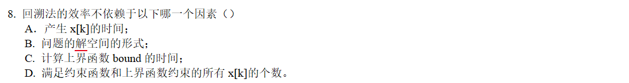
(8) 回溯法效率影响因素
答案：B
解析：
回溯法效率主要取决于：
生成 x[k] 的时间（A）
约束函数和上界函数的计算时间（C）
满足约束的节点个数（D）
而问题的解空间形式（如排列树、子集树）是固定的算法框架，不是影响效率的可变因素，故选B。

Slide 11
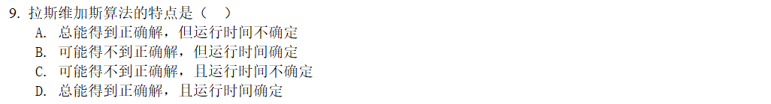
(9) 拉斯维加斯算法特点
答案：A
解析：
拉斯维加斯算法：总是给出正确解，但运行时间是随机的（不确定）。
蒙特卡罗算法：运行时间确定，但可能给出错误解（有一定概率）。

Slide 12
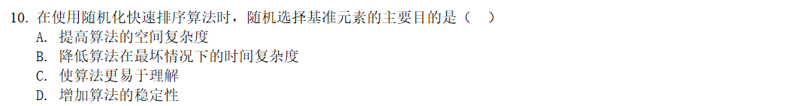
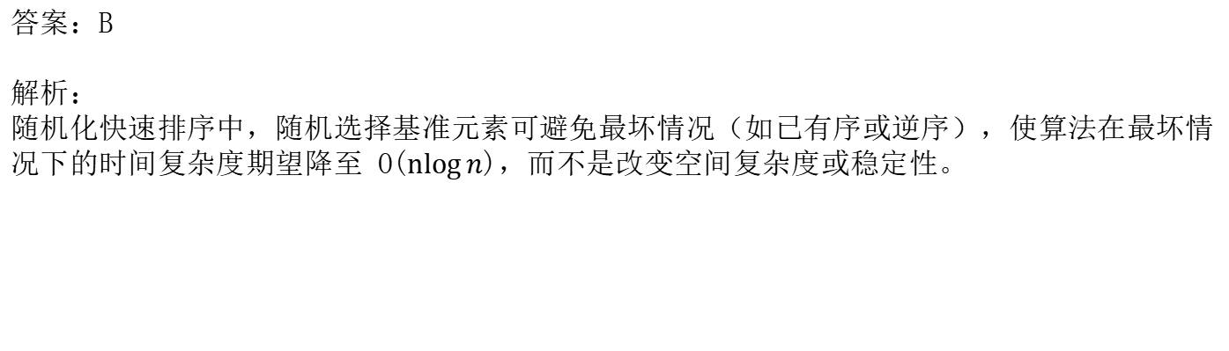
(10) 随机化快排随机基准的作用
答案：B
解析：
随机化快速排序中，随机选择基准元素可避免最坏情况（如已有序或逆序），使算法在最坏情况下的时间复杂度期望降至 O($\operatorname{nlog}{n}$)，而不是改变空间复杂度或稳定性。

Slide 13
Outline——简答题
一、分治算法三个步骤 + 归并排序示例
二、随机化快速排序
三、队列式与优先队列式分支限界法区别
四、随机化算法思想；拉斯维加斯 vs 蒙特卡罗

Slide 14
一、分治算法三个步骤 + 归并排序示例
题目1：请简述分治算法的三个基本步骤，并以归并排序为例说明如何应用该思想。
答案：
三个基本步骤（3分）
① 分解：将原问题划分为若干子问题；
② 解决：递归求解子问题；
③ 合并：将子问题的解合并为原问题的解
以归并排序为例（2分）：
① 将数组分成两半；
② 对子数组排序；
③ 合并两个有序子数组。

Slide 15
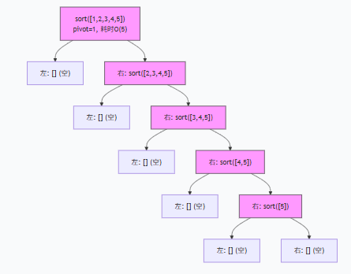
二、随机化快速排序
题目2：在随机化快速排序中，为什么随机选择基准能提高算法的平均性能？结合时间复杂度的分析进行说明。
答案：
避免最坏情况（2分）：
如果总是固定选择第一个或最后一个元素作为基准，
当输入数组已经有序或接近有序时，时间复杂度
递归式为T(n)=T(n-1)+O(n)，时间复杂度为O(n^2)。
而随机选择基准使得算法在绝大多数情况下能均匀
划分数组，降低出现最坏情况的概率。
期望时间复杂度分析（3分）：
每次随机选择基准，划分后的左右子数组的期望大小接近平衡，时间复杂度递归式为T(n)=2T(n/2)+O(n)，时间复杂度为O(nlog⁡n)。相较于固定基准的最坏O(n2)，随机化版本的平均性能更优。
每一次划分只将问题规模减少1，树的深度变成了n，而每层总划分代价 O(n)，因此复杂度变成O(n^2)

Slide 16
三、队列式与优先队列式分支限界法区别
题目3：请简述队列式分支限界法和优先队列式分支限界法的区别。
对比维度 | 队列式分支限界法 | 优先队列式分支限界法
数据结构 | 普通队列（先进先出） | 优先队列（按优先级出队）
搜索策略 | 广度优先搜索，按入队列顺序扩展，无优先级 | 最佳优先搜索，优先扩展限界值最优的节点
效率 | 可能需扩展更多节点 | 通常更快找到最优解，减少搜索空间
应用范围 | 找出满足约束条件的一个解 | 在满足约束条件的解中找出使某一目标函数值达到极大或者极小的解

Slide 17
四、随机化算法思想；拉斯维加斯 vs 蒙特卡罗
1.基本思想：
随机化算法通过引入随机性来改进算法性能或简化设计，其运行结果或时间依赖于随机选择，通常具有较好的平均性能或概率性正确性。
2.算法区别：
拉斯维加斯算法：结果必然正确，但运行时间随机（如随机化快速排序的基准选择）；
蒙特卡罗算法：运行时间固定，但结果可能错误（如素数检测的Miller-Rabin算法）。
3.应用实例：
拉斯维加斯：随机化快速排序（保证正确排序，时间复杂度期望O(n log n)）；
蒙特卡罗：近似计数问题（如估算集合大小，允许一定误差）。

Slide 18
Outline——算法设计题
一、找第2大元素（分治法）
二、最少会场数安排（贪心）
三、0/1背包问题（分支限界法）
四、连续邮资问题（回溯法）
五、m个不相交子段最大和（动态规划）

Slide 19
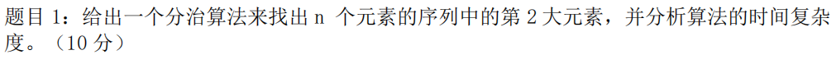
一、找第2大元素（分治法）
分解：将数组分为两个子数组，在子数组中递归求解最大值和次大值。 （分到什么程度 => 子问题足够简单）
合并：比较两个子数组的最大/次大值。

Slide 20
一、找第2大元素（分治法）
Function FindSecondLargest(arr):
If length of arr < 2:
Return None
Function DivideConquer(left, right):
If left == right: //1.区间只有一个元素
Return (arr[left], -∞) //没有次大值，用负无穷表示
If right - left == 1: //2.区间两个元素，返回最大值次大值
a ← arr[left]
b ← arr[right]
Return (max(a, b), min(a, b))
//3.区间有多个元素，分解区间递归求解
mid ← (left + right) // 2
(L1, L2) ← DivideConquer(left, mid) //递归左半区间
(R1, R2) ← DivideConquer(mid + 1, right) //递归右半区间
If L1 > R1:
Return (L1, max(R1, L2))
Else If R1 > L1:
Return (R1, max(L1, R2))
Else:
Return (L1, max(L2, R2))
时间复杂度分析： 每次将问题分解为两个子问题，合并时间为常数，递归式为 T(n)=2T(n/2)+O(1)
时间复杂度为 O(n^{log}₂²)=O(n)
(max1, max2) ← DivideConquer(0, length(arr) - 1)
If max2 == -∞: //检查次大值是否存在
Return None
Else:
Return max2

Slide 21
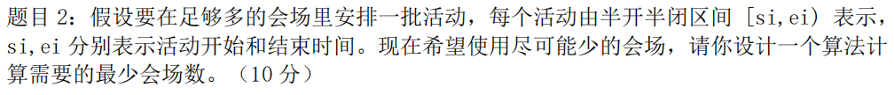
二、最少会场数安排（贪心）
贪心策略：按左端点排序，如果有会议室空闲则当前活动使用该会议室，否则再新开一个会场。
算法实现：

Slide 22
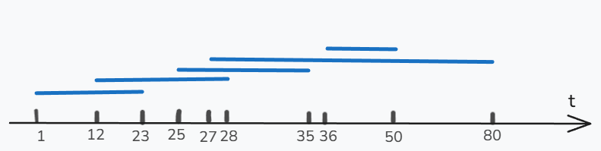
二、最少会场数安排（贪心）
方法一：
假设有 k 个活动，每个活动有 start 和 end 属性。
1.排序： 将所有的 k 个活动按照开始时间从小到大进行排序。
2.初始化会场： 记录所有正在使用中的会场的结束时间。
使用最小堆记录，堆顶元素表示：目前所有会场中，结束时间最早的那个会场的时间
3.遍历分配阶段：
依次拿出排序好的活动，对比它与“最早空闲会场”的时间：
找出目前所有会场中，结束时间最早的那个会场的时间（即最小堆的堆顶元素）。
情况 A（能安排进去）： 如果当前活动的 start >= 最早的结束时间，说明这个最早空闲的会场可以接纳当前活动。就把该会场的结束时间更新为当前活动的 end。（弹出堆顶元素，将当前活动会场压入堆）
情况 B（安排不进去）： 如果当前活动的 start < 最早的结束时间，说明哪怕是最早空出来的会场，此时也还在被占用。因此，所有已开的会场都在忙，此时必须新开一个会场，并记录这个新会场的结束时间为当前活动的 end。（将当前活动会场压入堆）
4.得出结果： 遍历完所有活动后，记录下来的会场数量就是所需的最少会场数。（最小堆size）

Slide 23
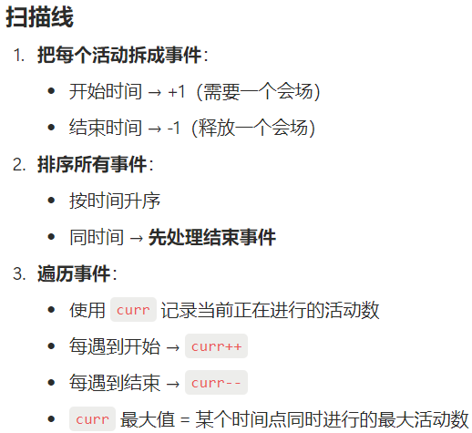
二、最少会场数安排（贪心）
方法二：
Function MinMeetingRooms(intervals):
events ← empty list
For each (start, end) in intervals:
Append (start, +1) to events // 活动开始
Append (end, -1) to events // 活动结束
//事件按时间升序排序，优先处理结束事件
Sort events by time;
If times are equal, sort by delta (end before start)
max_rooms ← 0
current_rooms ← 0
For each (time, delta) in events: //遍历事件
current_rooms ← current_rooms + delta
If delta == +1: //记录遍历过程中的最大会场数
max_rooms ← max(max_rooms, current_rooms)
Return max_rooms

Slide 24
三、0/1背包问题（分支限界法）
给定 n 种物品，每种物品都有重量 w_{i} 和价值 v_{i}，每种物品都只有一个。背包容
量为 W，使用分支限界法求解在不超过背包容量的前提下将哪些物品装入背包，才可以使背
包内的物品价值之和最大。
首先，将所有物品按照单位重量价值（即 v_{i}/w_{i}）从大到小进行排序。因为在计算上界时，会使用贪心策略。单位价值越高，越优先考虑，这样计算出来的上界最紧凑，剪枝效果最好。
限界函数
假设当前已经处理了前 i 个物品的状态，背包剩余容量为 r。我们允许将后续的物品拆分（即可取0.1/0.2/...个）来塞满背包。
由于“允许拆分”算出来的总价值 UB，必然≥不允许拆分的 0-1 背包所能达到的最大价值，因此如果一个节点的 UB 已经 ≤ 当前找到的已知可行解的最大价值 bestV，说明这个分支再怎么走也不可能超越现有的最优解了，直接剪枝。

Slide 25
三、0/1背包问题（分支限界法）
搜索策略
通常采用优先队列来实现，队列中存放的是尚未扩展的节点。
每个节点通常包含以下信息：
level：当前处理到第几个物品（即树的层数）。
cw：当前背包内物品的总重量（Current Weight）。
cv：当前背包内物品的总价值（Current Value）。
ub：当前节点的价值上界（Upper Bound）。
优先级取决于节点的 UB 值。每次从队列中取出的，都是当前 UB 最大的节点。
节点的数据结构

Slide 26
三、0/1背包问题（分支限界法）
算法设计
初始化：计算根节点的 UB，将根节点放入优先队列中，初始化全局最大价值 bestV = 0。
循环扩展：只要队列不为空，取出队列中 UB 最大的节点作为当前扩展节点。
扩展左孩子（装入当前物品 i）：检查是否超重：若 cw + w_{i} ≤ W，则左孩子可以放入。计算左孩子的 cv_{left} = cv + v_{i}，cw_{left} = cw + w_{i}。如果 cv_{left} > bestV，更新 bestV = cv_{left}。计算左孩子的 ub，若 ub > bestV，将左孩子移入队列。
扩展右孩子（不装入当前物品 i）：重量不变 cw_{right} = cw，价值不变 cv_{right} = cv。计算右孩子的 ub。若 ub > bestV，将右孩子移入队列。
结束条件：当队列为空，或者当前取出的节点 ub ≤ bestV 时，搜索结束。此时的 bestV 即为最优解。

Slide 27
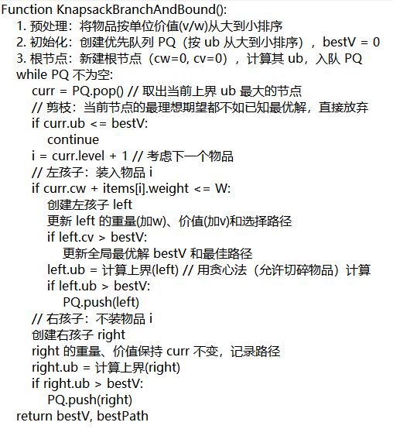
三、 0/1背包问题

Slide 28
四、连续邮资问题（回溯法）
使用回溯法求解连续邮资问题：假设国家发行了 n 种不同面值的邮票，并且规定每张信封上最多只允许贴 m 张邮票。连续邮资问题要求对于给定的 n 和 m 的值，给出邮票面值的最佳设计，在 1 张信封上可贴出从邮资 1 开始，增量为 1 的最大连续邮资区间。
假设用数组 x[n] 来存储这 n 种邮票的面值（从小到大排序）：
初始确定：x[1] 必须等于 1。因为如果面值没有 1，那么邮资 1 就无法凑出来。
第 i 种邮票面值 x[i] 的取值范围：
下界：由于面值递增，必然有 x[i] ≥ x[i-1] + 1。
上界：假设前 i-1 种邮票能凑出的最大连续邮资为 prev_max，那么新邮票的面值 x[i] 绝对不能超过 prev_max + 1。因为如果 x[i] > prev_max + 1，那么邮资 prev_max + 1 既无法靠前 i-1 种邮票凑齐（因为它们最大只能凑到 prev_max），也无法靠加入新邮票 x[i] 凑齐（因为新邮票太大了）。这样区间就断开了。
定义 dp[k] 表示凑出邮资 k 所需的最少邮票张数。
状态转移方程：dp[k] = min_{1≤i≤k}(dp[k], dp[k - x[i]] + 1)
从 k = 1 开始向后递增计算，一旦发现某个 dp[k] > m（需要的张数超过了限制），说明邮资 k 凑不出来了。那么当前的最大连续邮资就是 k - 1。

Slide 29
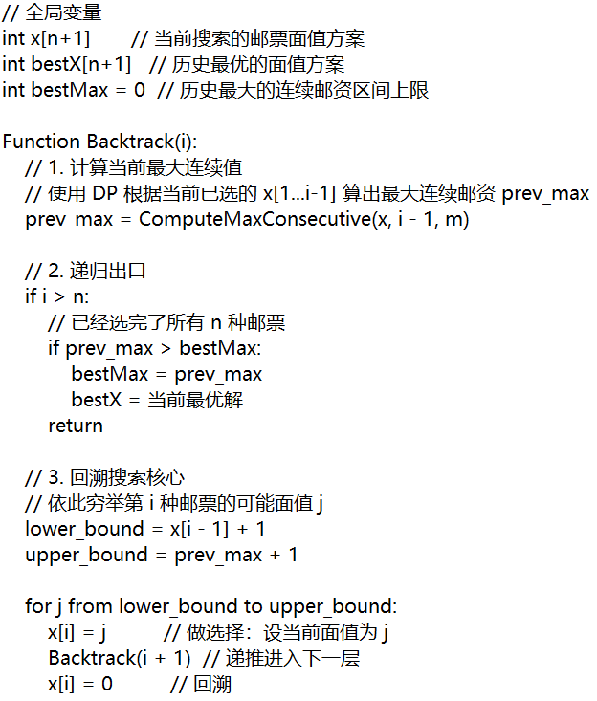
四、连续邮资问题

Slide 30
五、m个不相交子段最大和（动态规划）
给定由n个整数(可能为负数)组成的序列a1,a2,a3……an，以及一个正整数m，要求确定此序列的m个不相交子段，使其总和达到最大。
状态定义：
dp[i][j] 表示在前 j 个元素中，挑出 i 个不相交子段，且第 i 个子段必须包含元素 aj 时能达到的最大总和。
状态转移方程：
当决定要把元素 aj 加入第 i 个子段时，面临着两种选择：
接在已有子段后面：aj 紧跟在 a{j-1} 后面，作为第 i 个子段的延伸。此时的总和是 dp[i][j-1] + aj。
自己作为新子段：自己作为第 i 个子段的起点。那么前 i-1 个子段必须在 aj 之前的某个位置 t 就已经结束。此时的总和是 max_{i-1 ≤ t < j} dp[i-1][t] + aj。
综上，状态转移方程为：dp[i][j] = max(dp[i][j-1], max_{i-1 ≤ t < j} dp[i-1][t]) + aj

Slide 31
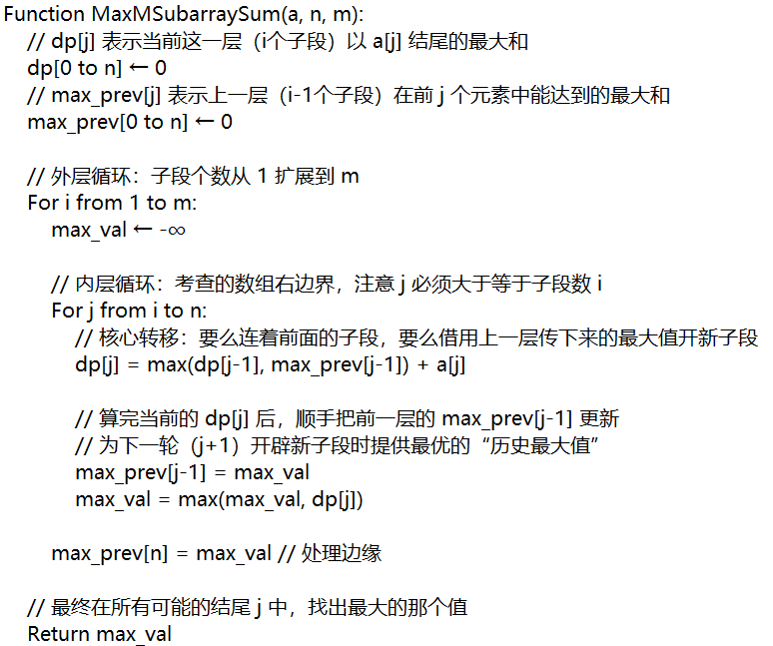
五、m个不相交子段最大和（动态规划）

